Slide 1


- Cache de Aplicaciones con HTML5 - Especificación Webstorage
Sergio de Pablos Ayuso
Pablo Utrilla Herrero

Slide 2

¿EN QUE Consiste l cache de aplicación html5?
Es una tecnología que nos va a permitir almacenar recursos como (html, css, imagénes, javascript pages…) en el navegador.
Esto va a permitir que la página pueda ser total o parcialmente accesible en modo offline o cuando la conexión no esta diosponible.

Slide 3

Ventajas que nos da la cache de aplicación
Navegar sin conexión: Los usuarios podrán navegar por el sitio web sin que tengan que tener conexión.
Velocidad: los recursos que se almacenan en la cache son locales, por lo que se cargan más rápido.
Reducción de de carga del servidor: es decir que el navegador solo descargará recursos del servidor cuando se hayan producido cambios.

Slide 4

implementacion
Para poder implementar la cache de aplicación es necesario realizar el MANIFEST FILE

Slide 5
eL MANIFEST FILE
El archivo de manifiesto de caché es un sencillo archivo de texto que contiene los recursos que debe almacenar en caché el navegador para el acceso sin conexión. Siempre ha de comenzar este archivo por la cadena CACHE MANIFEST y el tamaño de los archivos a almacenar no podrá ser superior a 5MB.
Esta dividido en tres secciones:
1. CACHE
2. NETWORK
3. FALLBACK

Slide 6
Sección: cache
Esta es la sección predeterminada para las entradas. Los archivos incluidos en esta sección (o inmediatamente después de CACHE MANIFEST) se almacenarán en caché explícitamente después de descargarse por primera vez.

Slide 7
Sección: network
Los archivos incluidos en esta sección son recursos permitidos que requieren conexión al servidor. En todas las solicitudes enviadas a estos recursos se omite la caché, incluso si el usuario está trabajando sin conexión. Se pueden utilizar caracteres comodín.

Slide 8
Sección: fallback
Se trata de una sección opcional en la que se especifican páginas alternativas en caso de no poder acceder a un recurso. La primera URI corresponde al recurso y la segunda, a la página alternativa. Ambas URI deben estar relacionadas y tener el mismo origen que el archivo de manifiesto. Se pueden utilizar caracteres comodín.

Slide 9
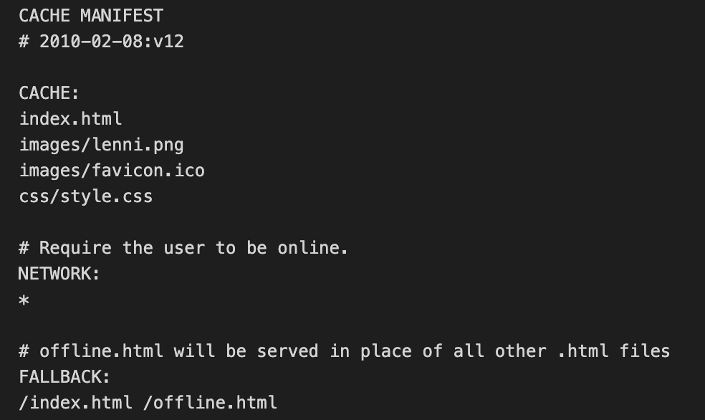
EJEMPLO DE MANIFEST FILE

Slide 10

Especificación webstorage de la w3c
Esta especificación nos va a proveer de dos objetos que nos van a servir para la persistencia de datos de manera estructurada en el lado del cliente.
Es un mecanismo similar a las Cookies pero con la diferencia de que no hay que enviar el contenido almacenado al servidor con cada petición.
Hay que tener en cuenta que solo se pueden almacenar cadenas de texto. Pero podemos almacenar objetos convirtiéndolos a formato JSON

Slide 11
Principales características
- El almacenamiento web es más seguro y más rápido.
- Los datos no se incluyen en cada petición al servidor, solamente se envían cuando es necesario.
- Es posible almacenar grandes cantidades de datos sin afectar el rendimiento de la página web.
- Los datos se almacenan en pares nombre/valor.
- A diferencia de las cookies el límite de almacenamiento es mucho mayor, al menos de 5MB.

Slide 12
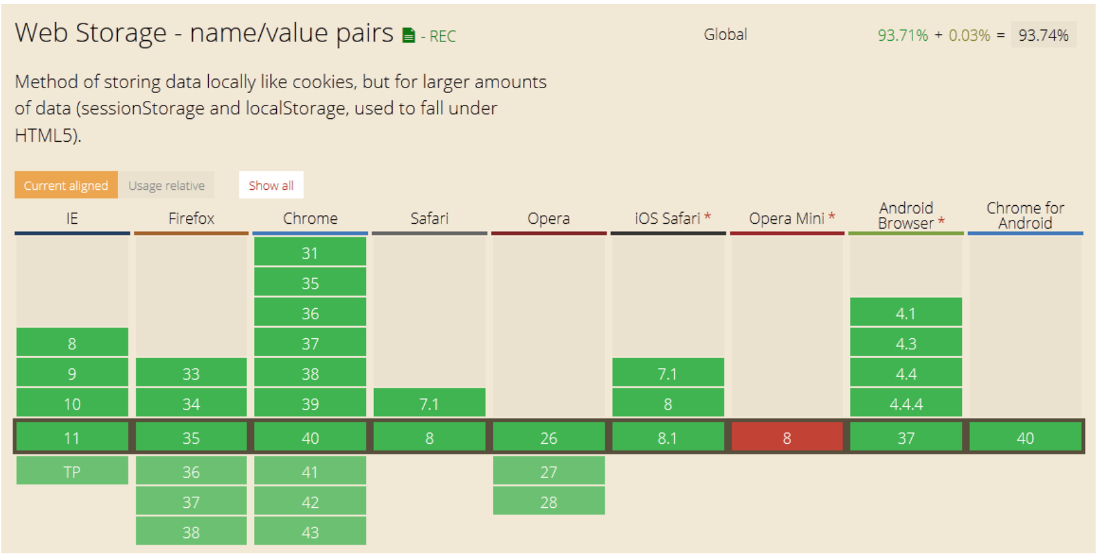
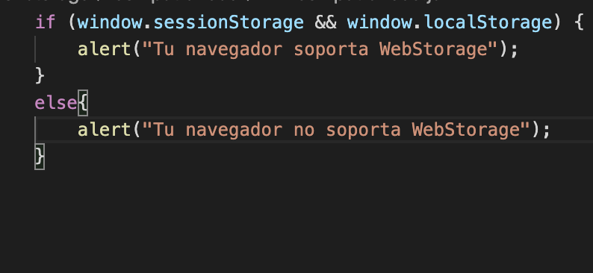
Compatibilidad con navegadores

Slide 13
EL OBJETO LOCALSTORAGE
Es uno de los dos objetos que nos proporciona la estandaridación webStorage.
Lo característico de este objeto es que nos va a permitir almacenar datos en el lado del cliente de manera persistente (no tiene fecha de expiración). Es decir, los datos se mantendrán pese a:
- Cerremos el navegador.
- Abramos la web con otra ventana.

Slide 14

El objeto sessionstorage
Al igual que el anterior, este objeto nos va a permitir almacenar información en el lado del cliente. La peculiaridad de este objeto es que esta información solo estará disponible mientras este activa la sesión del navegador. Por ejemplo si cerramos el navegador o si lo abrimos en otra ventana perderemos la información.

Slide 15
IMPLEMENTACION
Estos dos Objetos funcionan de una manera muy similar. Se implementan en javascript y comparten la mayoría de funciones. Las más importantes son las siguientes:
- sessionStorage.setItem(clave, valor);
- sessionStorage.getItem(clave);
- sessionStorage.revokeItem(clave);
Interesante será usar la propiedad length para saber el número de los elementos que estamos guardando.

Slide 16
Forma simplificada
Además de la forma que acabamos de ver para utilizar los objetos localStorage y sessionStorage hay otra forma de interactuar con ellos mediante javascript que es más sencilla.
Podemos así almacenar datos de la siguiente forma:
- sessionStorage.clave = valor;
O podemos borrar el contenido que llevamos almacenado con:
- sessionStorage.clear();

Slide 17
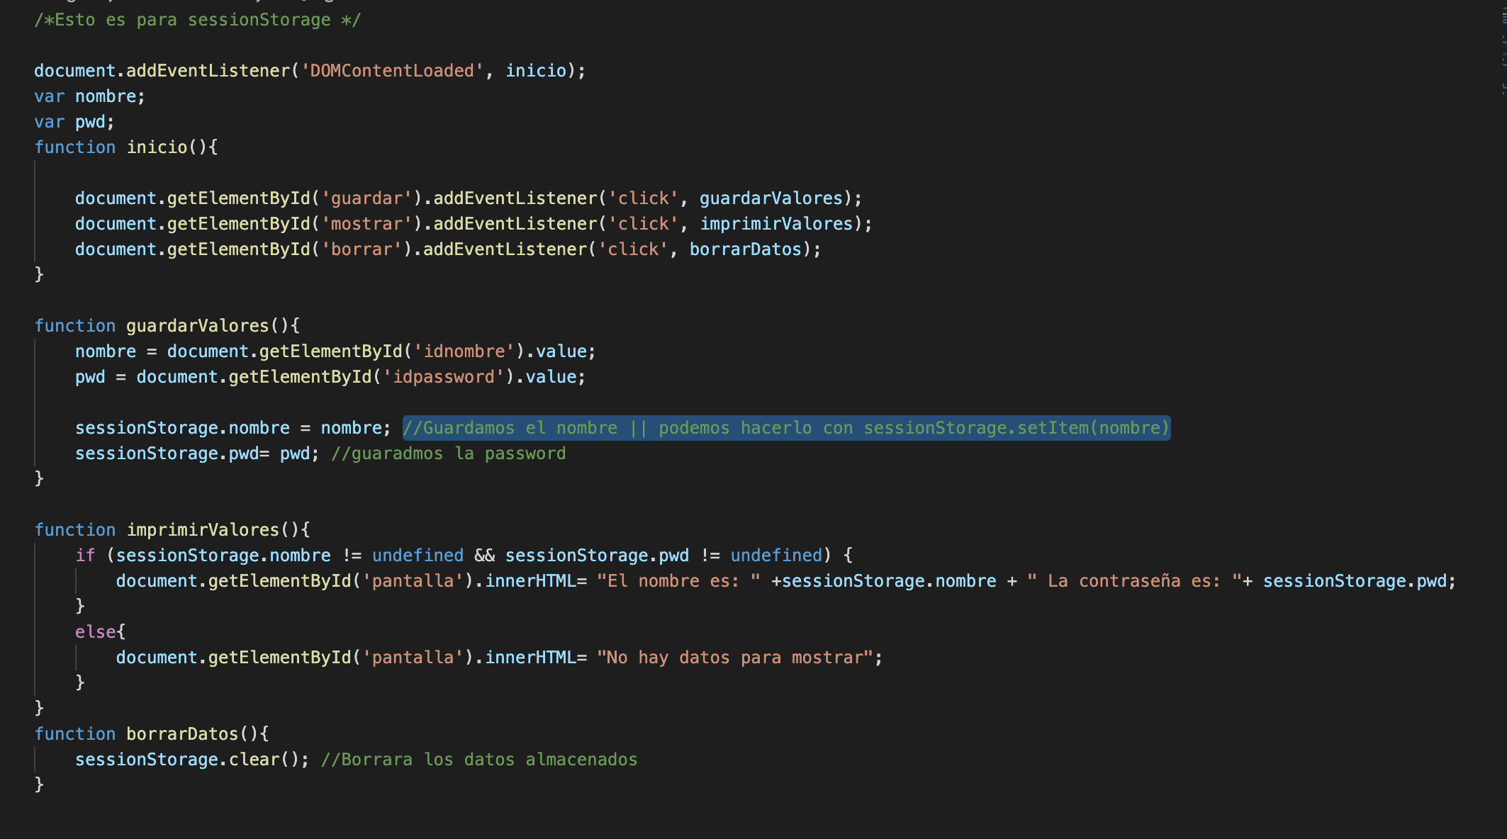
Vamos a poner un código de ejemplo

Slide 18
BIBLIOGRAFÍA
- Oscar Lijo: compatibilidad de navegadores.
https://www.oscarlijo.com/blog/localstorage-y-sessionstorage/
- Webplatform: application cache status
https://webplatform.github.io/docs/apis/appcache/ApplicationCache/status/
- Kanya Srinisavan: application cache
https://www.sitepoint.com/html5-application-cache/
- W3C Recommendation 19 April 2016
https://www.w3.org/TR/webstorage/
W3Schools: webStorage
https://www.w3schools.com/html/html5_webstorage.asp

